Slide 1
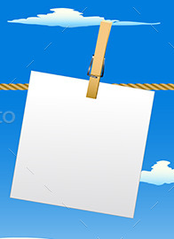


5ª sessió confinada Curs 2019-20

Slide 2


Formar part de la XCB ens ha donat

Slide 3

El nostre recorregut ha estat:
Molt ric
Motivador
Camí de descoberta

Slide 4



Fi de curs
CLICA AQUÍ abans de continuar
Confinament
Non stop
Pinça virtual
´Durant de curs
Bona sensació
Treball pautat i per cicles
Coordinacions periòdiques
Replantejaments
Memòria-Pla de
treball ZER Poblet
Inici de curs
Nova direcció de ZER
Compromís
Programa d’innovació

Slide 5
Fi de curs:
83% dels mestres ens hi sumem
Avanç en l’avaluació projectes
Observació entre iguals confinats!
Necessitat de més
(què, com, quan observem i quines eines utilitzem)

Slide 6


Proposta de la :
El curs 2020-21 seguir en el
treball de l’avaluació!

Slide 7
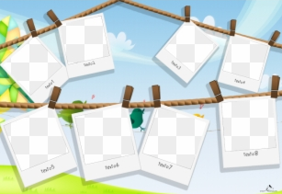

Els nostres mestres diuen…
Treball cooperatiu i converses d’educació.
Equip, cohesió, compartir dubtes, incerteses.
Hem compartit i treballat en equip.
Millorar, aprofundir i compartir.
Compartir diferents punts de vista, enriquir-nos i trobar espais comuns en la reflexió.
Treball en equip, compartir dubtes, espais de reflexió.
Reflexió, debat, recursos i obertura de ment.
Companyerisme, reflexionar i compartir.
Equip, consens, interès

Slide 8
I nosaltres us diem…
Ens ha agradat molt volar amb vosaltres!
Ens va fer riure, reflexionar i pensar el comentari que ens van fer unes comanyes:
“Vosaltres sou de 3r any, no?
Sentim que hem crescut professionalment!
GRÀCiES!!!

